Slide 1
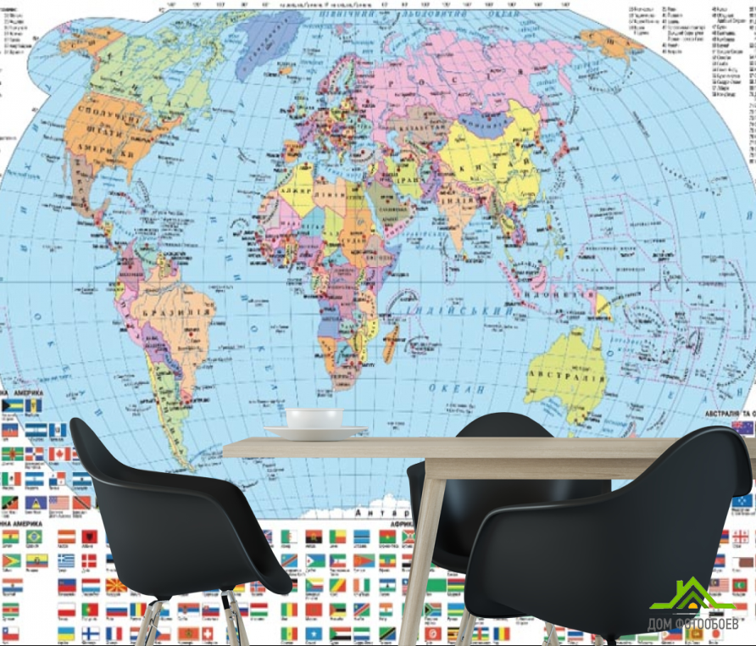
СУЧАСНА
ПОЛІТИЧНА
КАРТА СВІТУ

Slide 2
СУЧАСНА ПОЛІТИЧНА КАРТА
Скільки країн у світі? Це питання часто ставлять, очікуючи отримати однозначну відповідь. Але навіть на офіційному сайті ООН зазначено, що «відповідь на це запитання не входить до компетенції ООН». Поясніть, у чому ж річ? Ураховуючи активні політичні процеси на початку третього тисячоліття, спрогнозуйте кількісні та якісні зміни на політичній карті світу
(запитання турніру юних географів, 2018р.)

Slide 3

Перші пазли – карта світу
У 1763 році англійський вчений, лондонський гравер і картограф, Джон Спілбері створив перші пазли, які зображували географічну карту.
Всі ці пазли були розрізані по межах всіх країн, які були нанесені на карту світу в той час.
https://commons.wikimedia.org/w/index.php?curid=1348937

Slide 4
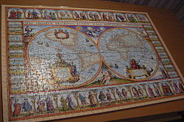
Автор: Vassia Atanassova - Spiritia - Власна робота, CC BY-SA 3.0, пазл зібраний за картою 1639р. https://commons.wikimedia.org/w/index.php?curid=1348937

Slide 5
ПОЛІТИЧНА КАРТА СВІТУ
це географічна карта, що відображає розташування країн, їх кордони та столиці;
віддзеркалює політико-географічні зміни;
головними ознаками карти є динаміка (історична та географічна)

Slide 6
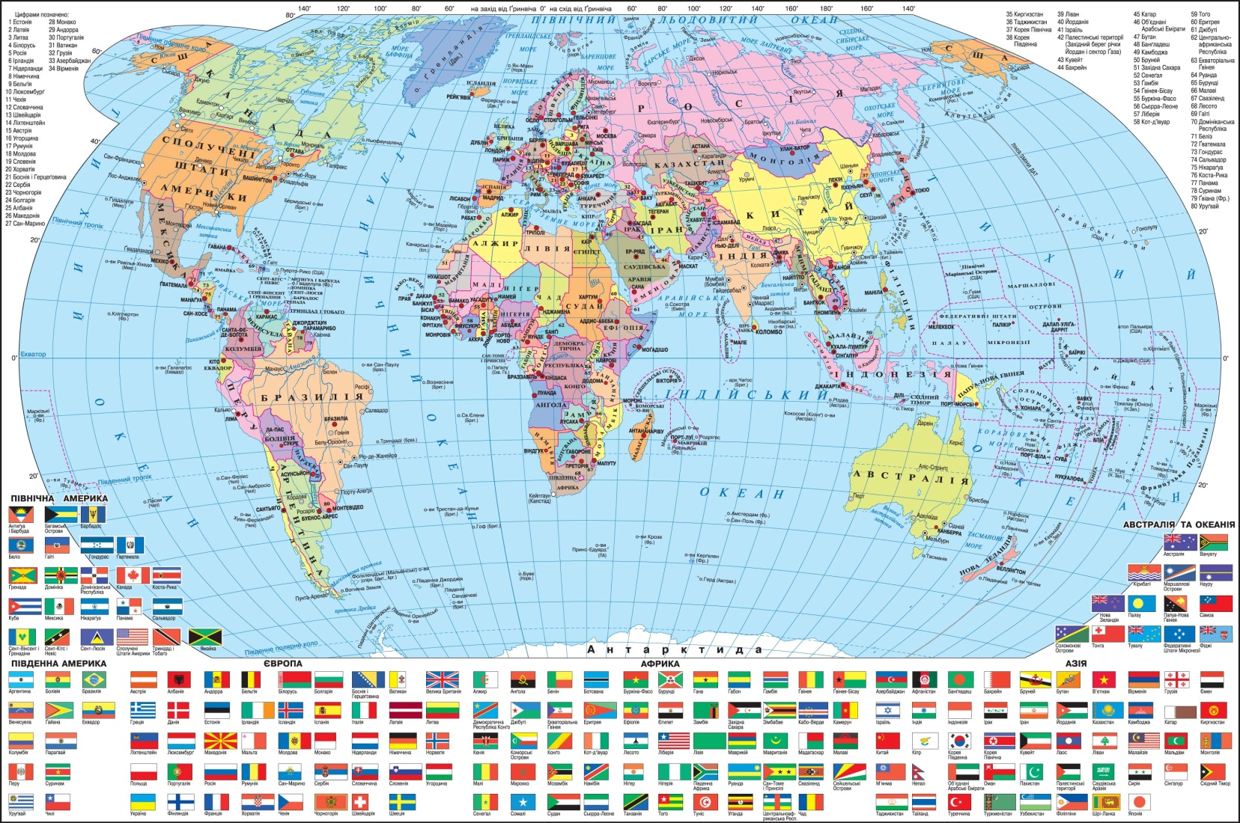
СУЧАСНА ПОЛІТИЧНА КАРТА https://prom.ua/p13357672-politichna-mapa-svitu.html

Slide 7
СУЧАСНА ПОЛІТИЧНА КАРТА
за політико-територіальними ознаками розрізняють:
території,
країни,
держави.
на сучасній політичній карті налічується 236 країн і територій; незалежних держав серед них – 194
http://www.geograf.com.ua та http://edufuture.biz/index.php?title

Slide 8
На Землі виділяють території:
території держав;
залежні країни і території;
спірні території;
води Світового океану;
територія Антарктиди
//Г.Д.Довгань. Соціально-економічна географія світу
у визначеннях і схемах. Харків:видавництво «Ранок», 2013р.

Slide 9
СУЧАСНА ПОЛІТИЧНА КАРТА
кількість держав – 190-195;
кількість залежних країн – 33; тоді
Загальна кількість країн світу = 226
http://zno.academia.in.ua

Slide 10
СУЧАСНА ПОЛІТИЧНА КАРТА
До ООН (станом на 2017 р.) входить 193 держави, із визнаних світовою спільнотою незалежних держав, в ООН не входить лише Ватикан.
Члени ООН за регіонами:
Європа – 43, Азія – 47, Африка -54, Північна Америка – 2, Латинська Америка – 33, Океанія -14
https://uk.wikipedia.org

Slide 11
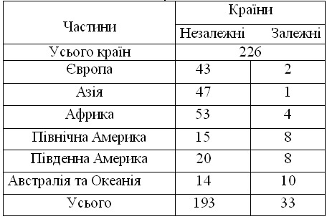
Розподіл країн за частинами світу та материками http://zno.academia.in.ua

Slide 12
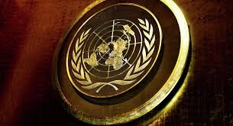
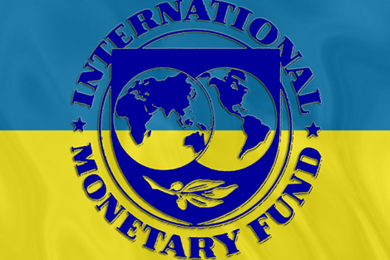
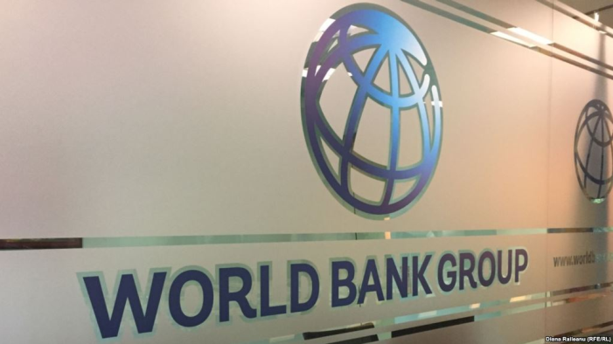
Найповніше уявлення про країни дає інформація міжнародних організацій:
  Організація Об'єднаних Націй
  Міжнародний валютний фонд
  Світовий банк

Slide 13
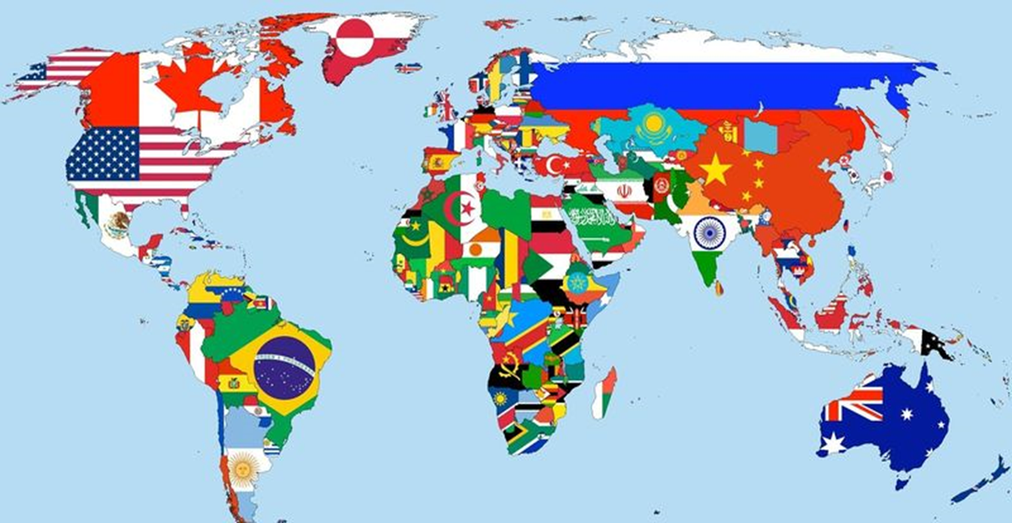
Кількість держав
ООН — 193 ( + Ватикан)
МВФ — 189
Світовий банк — 189
(дані на 2017р. )

Slide 14
Країни, які не входять до складу
МВФ та Світового банку
Андорра; Куба; Ліхтенштейн; Монако; Північна Корея;
189+5 =194;
Ватикан, визнаний ООН, але не входить до її складу та складу МВФ.
Матеріал з Вікіпедії — вільної енциклопедії

Slide 15
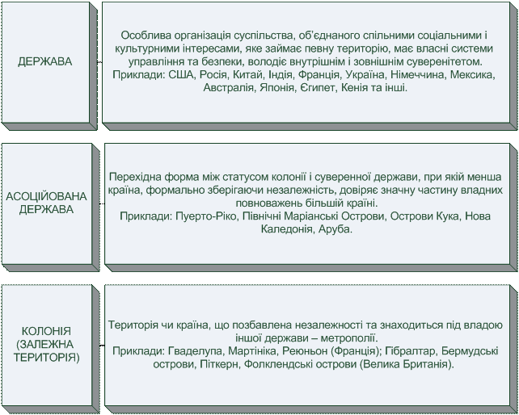
СУЧАСНА ПОЛІТИЧНА КАРТА понад 260 одиниць, переважна більшість з них
(193) – держави http://ukrmap.su/uk-g11/945.html

Slide 16
Держави світу
194 незалежних держав, які взаємно визнають одна одну;
частково визнані держави мають дипломатичні стосунки або з багатьма країнами (Косово, Тайвань) або ж визнаються лише окремими зацікавленими державами, причетними до їх створення (Північний Кіпр – Туреччиною, Абхазія і Південна Осетія –Росією
невизнані держави - це самопроголошені політико-територіальні утворення, які не визнаються жодною державою-членом ООН (Придністровська Молдавська Республіка, “державні” утворення в країнах Африки,Азії);
окуповані території, зокрема, Палестинські території
(В.М.Бойко, І.Л.Дітчук, Л.Б.Заставецька. Географія 8 клас. с.48)

Slide 17
Держави з невизначеним статусом (ООН)
  1 держава-спостерігач — Палестинська держава, що визнана де-юре переважною більшістю держав світу, проте така, що де-факто не існує і являє собою лише 2 територіально роз'єднані та самокеровані частково автономні утворення (Сектор Газа та Західний берег річки Йордан) під контролем Держави Ізраїль
  1 держава, визнана ООН та понад 70 державами світу, але окупована іншою (Марокко) державою — Західна Сахара
  1 держава, що не входить до ООН, але офіційно визнані переважною більшістю держав світу — Косово

Slide 18
Держави з невизначеним статусом (ООН)
5 державних утворень, де-факто керованих окупантами, проте формально незалежних, але (майже) ніким не визнаних: Республіка Абхазія, Нагірний Карабах, Придністров'я, Північний Кіпр (визнаний тільки Туреччиною), Південна Осетія;
  2 держави, де-факто незалежні і визнані де-факто багатьма державами світу, але абсолютною більшістю держав не визнані де-юре: Сомаліленд, Тайвань.
Матеріал з Вікіпедії — вільної енциклопедії

Slide 19
ЗАЛЕЖНІ КРАЇНИ ТА ТЕРИТОРІЇ
КОЛОНІЇ
ПРОТЕКТОРАТИ
Наприкінці ХХ ст. на земній кулі існувало 35 колоній, протекторатів та підопічних території
Найбільша кількість володінь належить таким країнам: Франція (18), Велика Британія (14), США (9), Австралія (3), Нідерланди (2)
Термін «домініон» вилучено з ужитку, а країни ввійшли до Британської співдружності

Slide 20
СУЧАСНА ПОЛІТИЧНА КАРТА
на політичній карті світу існує також:
територія Світового океану:
територіальні води;
морська економічна зона;
води відкритого моря;
особливий статус має Антарктида

Slide 21
ЗМІНИ НА ПОЛІТИЧНІЙ КАРТІ
(КІЛЬКІСНІ)
1) приєднання відкритих земель;
2)зміни територіального поділу;
3) передача, купівля або обмін певних територій;
4) збільшення чи зменшення площ суходолу приокеанічних держав

Slide 22
ЗМІНИ НА ПОЛІТИЧНІЙ КАРТІ
(ЯКІСНІ)
1) зміни певної суспільно-економічної формації;
2) отримання країнами політичного суверенітету;
3) виникнення чи розпад міждержавних політичних союзів та організацій;
4) зміна назв країн та столиць;
5) прийняття нової форми державного устрою;
6)поява і зникнення так званих “гарячих точок” – локальних осередків міждержавних та внутрішьодержавних конфліктів

Slide 23
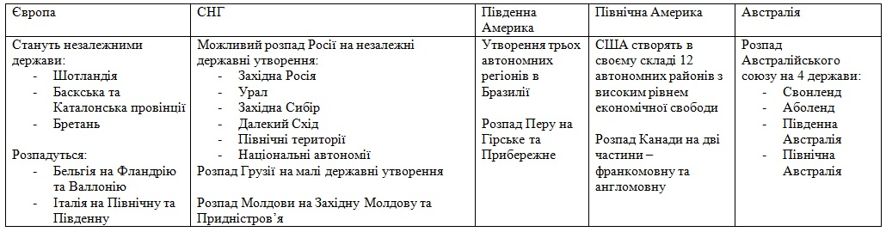
Прогноз геополітичного розвитку світу в першій половині ХХI столітті http://edufuture.biz/index.php?title . Сучасна політична карта світу.
Політичні та економічні системи країн. Типологія держав

Slide 24
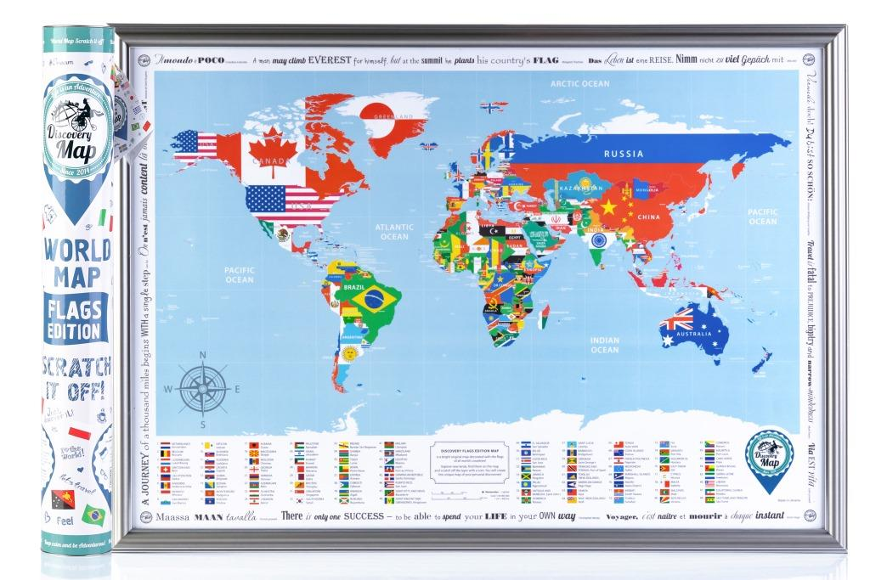
ПОЛІТИЧНА КАРТА
ЧЕРЕЗ СИМВОЛИ ДЕРЖАВ https://rozetka.com.ua/12687544/p12687544/
Скретч-карта мира Discovery Map Flags Edition English в тубусе

Slide 25
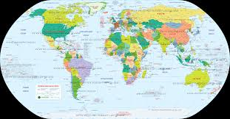
Дякуємо за увагу www. merkator.org.ua

